Slide 1
OPEN TO TALK* - EMERGÊNCIAS: UM GLOSSÁRIO PORTUGUÊS/INGLÊS PARA AS COMUNICAÇÕES RADIOTELEFÔNICAS ENTRE PILOTOS E CONTROLADORES DE TRÁFEGO AÉREO
Suélen Sardinha Bites Gonçalves
Orientadora: Dra. Alice Maria de Araújo Ferreira
*O nome do glossário (Open to talk) foi criado em analogia à expressão Push to talk utilizada para se referir ao botão de transmissão de rádios de comunicações, assim como aqueles utilizados nos serviços de controle de tráfego aéreo.

Slide 2
Objetivo
Apresentar um glossário com termos relacionados a situações de emergências utilizados nas comunicações radiotelefônicas entre pilotos e controladores de tráfego aéreo em português, com seus equivalentes terminológicos em inglês e uma lista de palavras em inglês com seu equivalente terminológico em português.

Slide 3
Motivação
Melhoria do nível de inglês dos controladores de tráfego aéreo da Aeronáutica.
Lacuna de produção.
Auxílio nas comunicações radiotelefônicas e no ensino da língua para fins específicos.

Slide 4
Entidades do Setor Aéreo
Secretária de Aviação Civil (SAC)
Força Aérea Brasileira (Departamento de Controle do Espaço Aéreo – DECEA)
Agência Nacional de Aviação Civil (ANAC)
Empresa Brasileira de Infraestrutura Aeroportuária (Infraero)
Organização da Aviação Civil Internacional (OACI ou ICAO)
Federal Aviation Administration (FAA)
Eurocontrol

Slide 5
Terminologia
“A terminologia nasce da necessidade manifestada pelos especialistas de ordenar as denominações de seu sistema de conceitos, com a finalidade de conseguir uma comunicação profissional mais confiável” (Cabré, 1993, p. 43, tradução nossa).
Teoria Geral da Terminologia (TGT)
Teoria Comunicativa da Terminologia (TCT)

Slide 6
Fraseologia
Linguagem geral
Linguagem especializada

Slide 7
Linguística de Corpus
Ferramenta de auxílio à terminologia
Corpus textual
Corpus analítico

Slide 8
Tradução
Tradução e terminologia.
Equivalência no discurso especializado (equivalência terminológica).

Slide 9
Etapas da elaboração do glossário
Análise das dificuldades dos controladores e dos pilotos.
Participação dos especialistas.
Recorte da pesquisa
Público-alvo do glossário
Limitações

Slide 10
O glossário
Os termos presentes no glossário foram retirados principalmente das documentações do DECEA (MCA 100-16), ICAO (Doc 9432) e FAA (P/C glossary) que tratam de fraseologias e comunicações radiotelefônicas.
Alguns termos foram propostos pelos especialistas participantes da pesquisa.

Slide 11
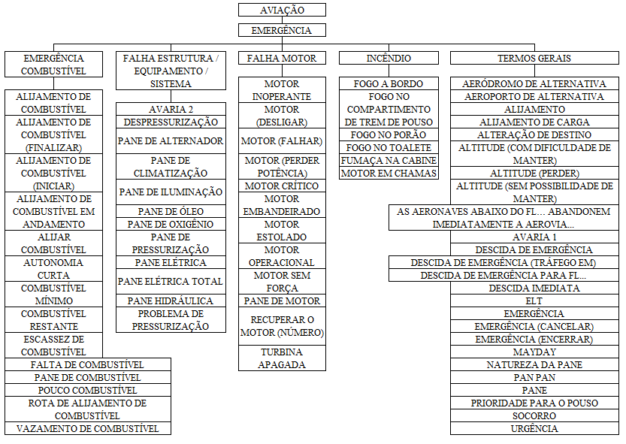
Mapa Conceitual

Slide 12
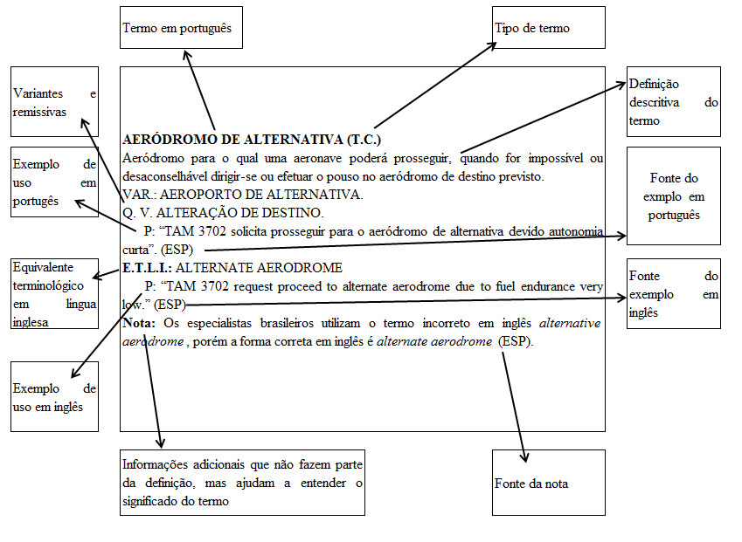
Microestrutura

Slide 13
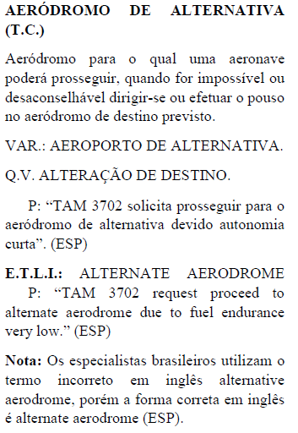
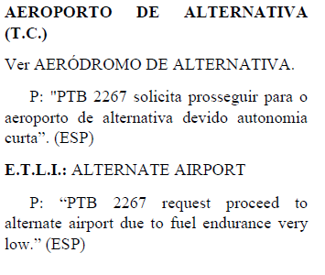

Slide 14
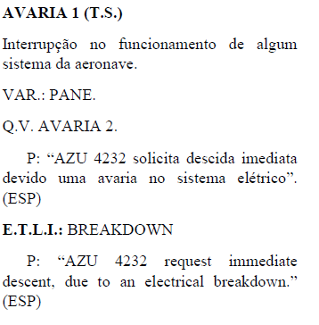
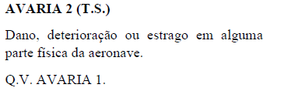
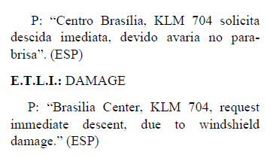

Slide 15
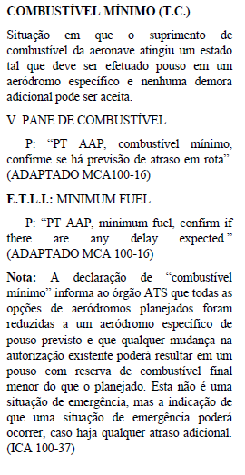

Slide 16
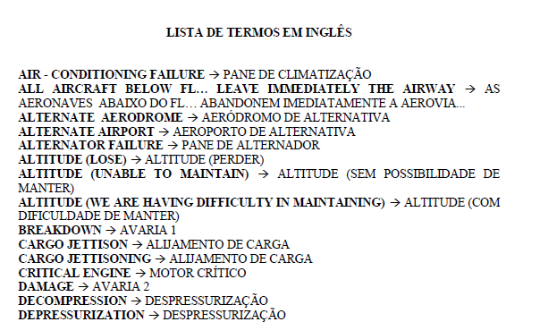

Slide 17
“You may not see us, but you can be sure that we keep an eye on you” Stephanie Faria – controladora de tráfego aéreo.

Slide 18
Referências Bibliográficas
ALMEIDA, G. M. B.. O percurso da terminologia: de atividade prática à consolidação de uma disciplina autônoma. TradTerm, v.9, p. 211-222, São Paulo, 2003.
ALVAREZ, M. L. O.. Enunciados fraseológicos: uma amostra de linguagem e cultura no tempo e no espaço. In: ELGA PEREZ LABORDE & MARIALUISAORTIZ ALVAREZ. (Org.). Dimensão temporal e espacial na linguagem e na cultura latino-americana. 1ed.Campinas: Pontes Editores, 2013, v. 1, p. 131-144.
ANAC. Histórico da Aviação Civil Brasileira. Disponível em <http://www2.anac.gov.br/imprensa/historicoAviacaoCivil.asp>. Acesso em: 12 mar. 2016.
______. O que fazemos. [20??] Disponível em <http://www.anac.gov.br/A_Anac/o-que-fazemos>. Acesso em: 29 mar. 2016.
AUBERT, F.H.. Introdução à metodologia da pesquisa terminológica bilíngue. Cadernos de terminologia, 103p., 2. ed., São Paulo: FELCH/CITRAT, 2001.
AZENHA JUNIOR, J.. Tradução Técnica, Condicionantes Culturais e Os Limites da Responsabilidade do Tradutor. Cadernos de Tradução (UFSC), UFSC, Florianópolis, v. 1, n.1, p. 137-149, 1997.

Slide 19
Referências Bibliográficas
BARBOSA, M.A.. Dicionário, vocabulário, glossário: concepções. Caderno de Terminologia, n.1, p. 23-45, São Paulo, 2001.
______. Estrutura e formação do conceito nas línguas especializadas: tratamento terminológico e lexicográfico. Revista Brasileira de Lingüística Aplicada, v. 4, n. 1, 2004. <Disponível em http://www.scielo.br/pdf/rbla/v4n1/05.pdf>. Acesso em: 20 fev. 2017.
BARROS, L. A.. Curso Básico de Terminologia. São Paulo: Editora da Universidade de São Paulo, 2004.
BEVILACQUA, C. R.. Fraseologia: perspectiva da língua comum e da língua especializada. Língua e Literatura (USP), Frederico Westphalen, v. 10-11, p. 73-86, 2005.
BRASIL. Decreto n.19902, de 22 de abril de 1931. Dispõe sobre a criação e organização do Departamento de Aeronáutica Civil. Disponível em:<http://www.planalto.gov.br/ccivil_03/decreto/1930-1949/D19902.htm>. Acesso: em 12 mar. 2016.
______. Emenda Constitucional n. 23, de 2 de setembro de 1999. Altera os arts. 12, 52, 84, 91, 102 e 105 da Constituição Federal (criação do Ministério da Defesa). Disponível em:<http://www.planalto.gov.br/ccivil_03/Constituicao/Emendas/Emc/emc23.htm>. Acesso em 12 mar. 2016.

Slide 20
Referências Bibliográficas
______. Ministério da Defesa. Comando da Aeronáutica. Departamento de Controle do Espaço Aéreo. ICA 100-12: Regras do ar. Rio de Janeiro, 2013.
______. Ministério da Defesa. Comando da Aeronáutica. Departamento de Controle do Espaço Aéreo. ICA 100-37: Serviços de Tráfego Aéreo. Rio de Janeiro, 2013.
______. Ministério da Defesa. Comando da Aeronáutica. Departamento de Controle do Espaço Aéreo. MCA 100-16: Fraseologia de Tráfego Aéreo. Rio de Janeiro, 2013. Disponível em: <http://publicacoes.decea.gov.br/?i=publicacao&id=4307>. Acesso em: 15 jun. 2016.
______. Ministério da Defesa. Comando da Aeronáutica. Departamento de Controle do Espaço Aéreo. PCA 37-9: Plano de implementação dos requisitos de proficiência em inglês para o período 2014/2016. Rio de Janeiro, 2014. Disponível em <http://publicacoes.decea.gov.br/?i=publicacao&id=3974>. Acesso em: 16 jun. 2016.
CABRÉ, M. T.. La terminologia: teoria, metodología, aplicaciones. Tradução castelhana de Carles Tebé. Barcelona: Editorial Antártida/Empúries, 1993, 529p.
______. La terminologia: representación y comunicación – elementos para una teoría de base comunicativa y outros artículos. Barcelona: Institut Universitari de Linguística Aplicada, 1999, 369p.
______. La terminologia, uma disciplina em evolución: passado, presente y algunos elementos de futuro. Universitat Pompeu Fabra, Espanha.

Slide 21
Referências Bibliográficas
CGNA. Anuário estatístico de tráfego aéreo de 2015. [Online]. Disponível em: <http://www.decea.gov.br/anuario-estatistico-de-trafego-aereo-ref-2015-ja-esta-disponivel-para-consultas/>. Acesso em: 09 jun. 2016.
DEPARTAMENTO DE CONTROLE DO ESPAÇO AÉREO. CINDACTA I - 1° Centro Integrado de Defesa Aérea e Controle de Tráfego Aéreo. Disponível em: <http://www.decea.gov.br/unidades/cindacta-i/>. Acesso em: 27 mar. 2016.
EUROCONTROL. Air Traffic Control Speech Corpus Online. Disponível em: <https://www.eurocontrol.int/eec/public/standard_page/EEC_News_2008_1_ATCOSIM.html>. Acesso em: 27 mar. 2016.
______. EUROCONTROL ATM Lexicon. Disponível em: <http://www.eurocontrol.int/lexicon/lexicon/en/index.php/Main_Page>. Acesso em: 29 mar. 2016.
______. Who we are. 2016. Disponível em: <http://www.eurocontrol.int/articles/who-we-are>. Acesso em: 29 mar. 2016.
FAULSTICH, E. A socioterminologia na comunicação científica e técnica. Ciência e Cultura, v. 58, n. 2, p. 27-31, 2006.
FEDERAL AVIATION ADMINISTRATION (FAA). About FAA. Disponível em: <http://www.faa.gov/about/>. Acesso em: 29 mar. 2016.

Slide 22
Referências Bibliográficas
______. Air Traffic Control. 2015 [Online]. Disponível em: <https://www.faa.gov/documentLibrary/media/Order/ATC.pdf>. Acesso: em 29 mar. 2016.
______. History. Disponível em: <http://www.faa.gov/about/history/brief_history/>. Acesso em: 29 mar. 2016.
______. Instrument Flying Handbook. USA, 2012. Disponível em: <http://www.faa.gov/regulations_policies/handbooks_manuals/aviation/media/FAA-H-8083-15B.pdf >. Acesso em: 29 mar. 2016.
FORÇA AÉREA 100. DCA 100-45: Concepção estratégica. 2015 [Online]. Disponível em: <http://www.fab.mil.br/Download/arquivos/FA100.pdf>. Acesso em: 16 jun. 2016.
FORÇA AÉREA BRASILEIRA. FABTV, FAB no Controle. A história do controle de tráfego aéreo. Disponível em: <http://www.fab.mil.br/fabtv#fabtv>. Acesso em: 12 mar. 2016.
FUJIHARA, A. K.. Equivalência Tradutória e Significação. Estudos Linguísticos (São Paulo. 1978), v. 1, p. 273-283, 2009.
______. Equivalência Tradutória e Significação. 2010. 151f. Dissertação (Mestrado em Letras) – Universidade Federal do Paraná, Curitiba.

Slide 23
Referências Bibliográficas
GRADDOL, D.. The Future of English? UK: The British Council, 1997. p. 2-14. Disponível em: <https://www.teachingenglish.org.uk/sites/teacheng/files/learning-elt-future.pdf>. Acesso em: 27 mar. 2016.
ICAO. About ICAO. Disponível em: <http://www.icao.int/about-icao/Pages/default.aspx>. Acesso em: 12 mar. 2016.
______. Foundation of the International Civil Aviation Organization. Disponível em: <http://www.icao.int/about-icao/pages/foundation-of-icao.aspx>. Acesso em: 12 mar. 2016.
______. Annex 10 to the Convention on International Civil Aviation – Aeronautical Telecomunications. Volume II. Sixth Edition, October 2001.
______. Doc 4444: Air Traffic Management. Fifteenth Edition, 2007.
______. Doc 9835: Manual on the Implementation of ICAO Language Proficiency Requirements. Second Edition, 2010.
______. Doc 9432: Manual of Radiotelephony. Fourth Edition, 2007.

Slide 24
Referências Bibliográficas
INFRAERO. Concessão de Aeroportos. Disponível em: <http://www.infraero.gov.br/index.php/br/transparencia/concessao.html>. Acesso em: 13 mar. 2016.
ISO 1087-1 (E/F). Terminology work – Vocabulary - Part 1: theory and application / Travaux terminologiques – Vocabulaire – Parte 1: théorie et application. Genève: International Standard Organization, 2000.
JESUS, A. M. R.; ALVES, I. M.. Estabelecimento de equivalências em terminologia multilíngue no campo da Astronomia. In: VI Congresso Internacional da ABRALIN, João Pessoa, 2009. p. 298-306.
KRIEGER, M. G.; FINATTO, M. J. B.. Introdução à terminologia: teoria e prática. São Paulo: Contexto, 2004, 223p.
MICHAELIS. Dicionário Português online. Disponível em: < http://michaelis.uol.com.br/moderno/portugues/index.php?lingua=portugues-portugues&palavra=gloss%E1rio>. Acesso em: 16 jun. 2016.
MITSUTOMI, M.; O‘BRIEN, K. Fundamental aviation language issues addressed by new proficiency requirements. ICAO Journal, v. 59, No. 1, p. 7-9/ 26-27, 2004.

Slide 25
Referências Bibliográficas
MONTEIRO, A. L. T.. Comunicações trans-culturais: Uma ameaça à segurança do tráfego aéreo internacional. Caderno de Letras, n.23, p. 123-135, 2007.
OLIVEIRA, A. R.. Equivalência: sinônimo de divergência. Cadernos de Tradução (UFSC), v. 19, p. 97-114, 2007.
OLIVEIRA, H. V.. Secretaria de Aviação Civil - Competências. 2015. Disponível em: <http://www.aviacao.gov.br/acesso-a-informacao/institucional/competencias>. Acesso em: 13 mar. 2016.
PAVEL, S.; NOLET, D. Manual de Terminologia. Tradução de Enilde Faulstich. Bureau de la traduction, Montreal. Canadá, 2002.
PROFESSOR KALAZANS. Livro – Glossário de Inglês Técnico. Disponível em: <http://www.professorkalazans.com.br/sinopse-glossario-de-ingles-tecnico.html>. Acesso em: 29 mar. 2016.
RODRIGUES, C. C.. Tradução: a questão da equivalência. Alfa: Revista de Linguística (UNESP. São José do Rio Preto. Impresso), São Paulo, v. 44, n.esp., p. 89-98, 2000.
SAGER, J. C.. Prólogo. In: CABRÉ, M. T.. La terminologia: teoria, metodología, aplicaciones. Tradução castelhana de Carles Tebé. Barcelona: Editorial Antártida/Empúries, 1993, 529p.

Slide 26
Referências Bibliográficas
SARDINHA, T. B.. Linguística de Corpus. Barueri-SP: Manole, 2004, 410p.
SECRETARIA DE AVIAÇÃO CIVIL. Entidades do Setor Aéreo. Disponível em: <http://www.aviacao.gov.br/assuntos/o-setor-aereo/entidades-do-setor-aereo>. Acesso em: mar. 2016.
SECRETARIA DE AVIAÇÃO CIVIL (SAC). Concessões. 2014. Disponível em: <http://www.aviacao.gov.br/assuntos/concessoes-de-aeroportos>. Acesso em: 13 mar. 2016.
STREHLER, R.G.; GOROVITZ, S.. Manual do RepLET: acompanhado de elementos de lexicologia e de terminologia. Brasília: Centro Editorial, 2011, 98p.

